Slide 1
Cursus 3: Het ontstaan van de Arabische Wereld.
Hoofdstuk 5: Mensen en regels
Aan het eind van deze les weet je:
Ik kan drie dingen noemen waarin de Christenen van de Moslims geleerd hebben.
Ik kan de begrippen: Koran, Islam, profeet en kalief in eigen woorden uitleggen.
Ik kan uitleggen hoe de moslims tegen andere geloven aankeken.
Ik kan de verschillen tussen het christendom en de islam in eigen woorden uitleggen.
Bladzijde: 55 in het handboek

Slide 2
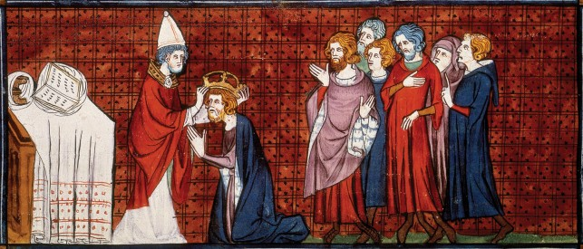
5.2 Monniken en Ridders
Juist of onjuist?
Karel de Grote had een heel groot rijk. Hij kon dit rijk niet alleen besturen. Hij maakte daarom gebruik van graven om en deel van zijn rijk te besturen.

Slide 3
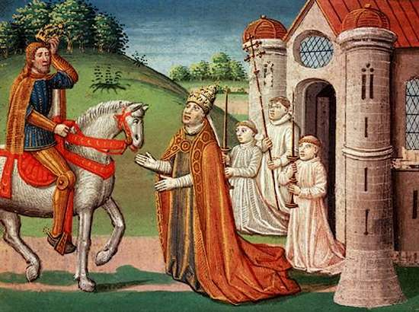
5.2 Monniken en Ridders
Juist of onjuist?
Karel de Grote had veel priesters nodig omdat: de priesters goed voor de zieken en de mensen zorgden. De mensen zouden Karel de Grote daarom trouw blijven.

Slide 4
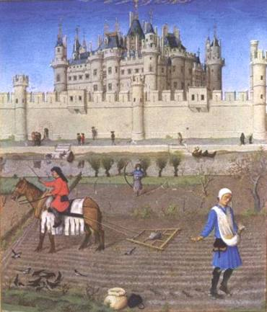
5.2 Monniken en Ridders
Juist of onjuist?
Een monnik/non is een geestelijke die dezelfde dingen als een priester doet.
Een priester staat aan het hoofd van een kerk, een monnik niet. Hij leeft zijn leven voor God.

Slide 5
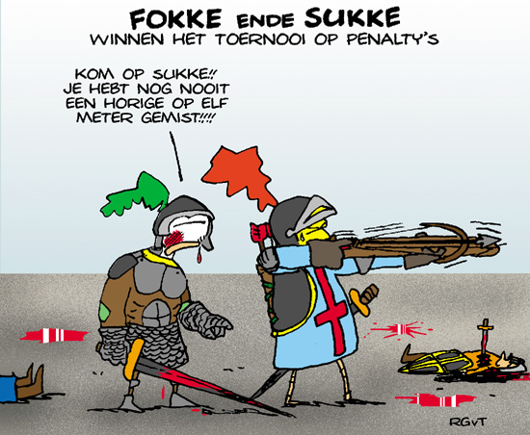
5.2 Monniken en Ridders
Juist of onjuist?
Een horige werkte op het land van de heer. De horige kreeg in ruil hiervoor voedsel en bescherming van de heer.

Slide 6
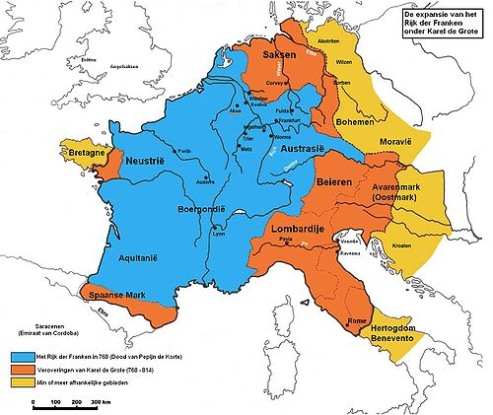
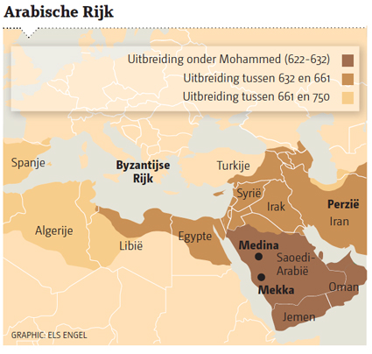
Het Arabische Rijk

Slide 7
Het verhaal van Mohammed
In het jaar 0 wordt Jezus geboren. Jezus is een van de belangrijkste personen van het Christelijke geloof.
Ongeveer 6 eeuwen later wordt Mohammed geboren in Mekka.
Allah(God) spreekt tot Mohammed in een droom en vanaf die dag wordt hij een profeet.
Profeet = een boodschapper van God die voorspellingen doet, net zoals Jezus.
Mensen beginnen alleen in Allah te geloven en niet meer in meerdere goden. Zo ontstaat de Islam.
Aanhangers van de Islam worden moslim genoemd.
Alle dromen die Mohammed krijgt worden opgeschreven in de Koran, een heilig boek net zoals de Bijbel.

Slide 8
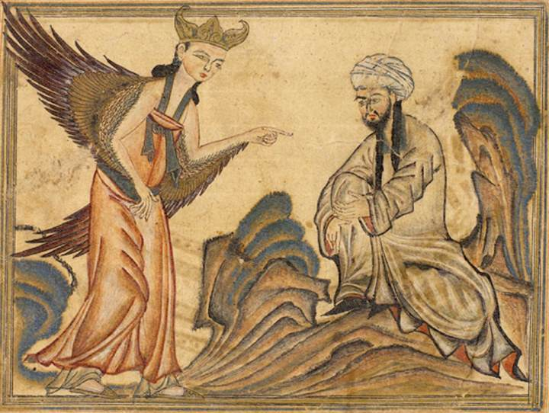
Mohammed

Slide 9
Het verhaal van Mohammed
In Medina kreeg Mohammed veel aanhangers onder de Arabieren. Mohammed werd daar ook een politiek leider over een grote groep mensen.
Hij kreeg een eigen leger en veroverde grote gebieden.
Na zijn dood volgden Kaliefen hem op. Een Kalief is een soort van leider van een groep gelovigen. Een opvolger van Mohammed.
De Arabieren worden in 732 bij Poitiers in Frankrijk verslagen.

Slide 10
Het Islamitische Rijk
Overal in het rijk gelden dezelfde wetten en regels. Bijvoorbeeld: belasting en feestdagen.
In moskee is het bijvoorbeeld ook verboden om mensen of dieren af te beelden.
Mensen die in meerdere goden geloofden moesten Islamitisch worden.
Christenen en joden mochten hun geloof houden en werden goed behandeld.
In het rijk was er dus tolerantie tegenover andere geloven.

Slide 11
Christenen en Moslims
In de tijd van Karel de Grote was er veel contact tussen de christenen en de moslims.
Er werd veel handel met elkaar gedreven,
Ook hebben de christenen en de moslims veel van elkaar over genomen.
De christenen hebben veel van de moslims geleerd over: de wetenschap, geneeskunde en de wiskunde. Ze brachten ook geschenken naar Karel de Grote zoals tapijten en olifanten.
De christenen gaven hen vaak aardewerk, sieraden en wapens.

Slide 12
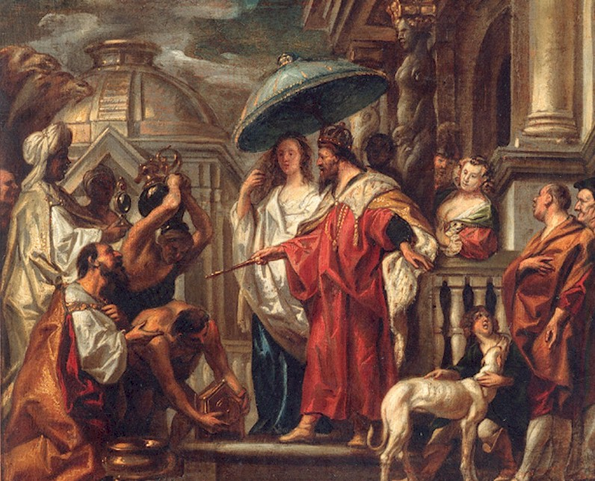
Christenen en Moslims

Slide 13
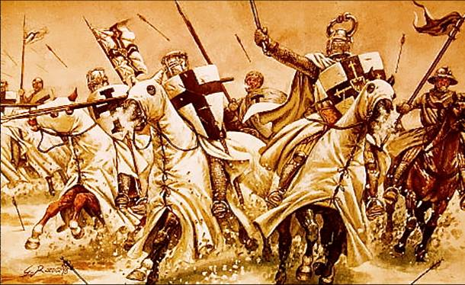
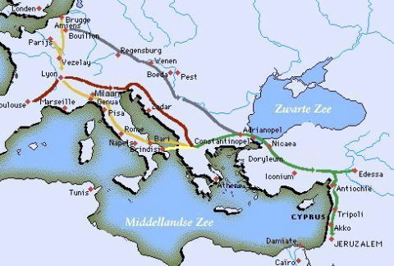
Kruistochten
Vanaf het jaar 1000 worden de contacten tussen beide groepen minder.
Er komt oorlog -> de paus wil Jeruzalem(Israël) veroveren, het lag toen op het grondgebied van de Kaliefen.
Jeruzalem was voor het christelijke geloof zeer belangrijk -> sterfplaats van Jezus.
Ridders vertrekken naar Israël om het land op de moslims te veroveren.

Slide 14
Lesdoelen:
Ik kan drie dingen noemen waarin de Christenen van de Moslims geleerd hebben.
Ik kan de begrippen: Koran, Islam, profeet en kalief in eigen woorden uitleggen.
Ik kan uitleggen hoe de moslims tegen andere geloven aankeken.
Ik kan de verschillen tussen het christendom en de islam in eigen woorden uitleggen.

